Slide 1
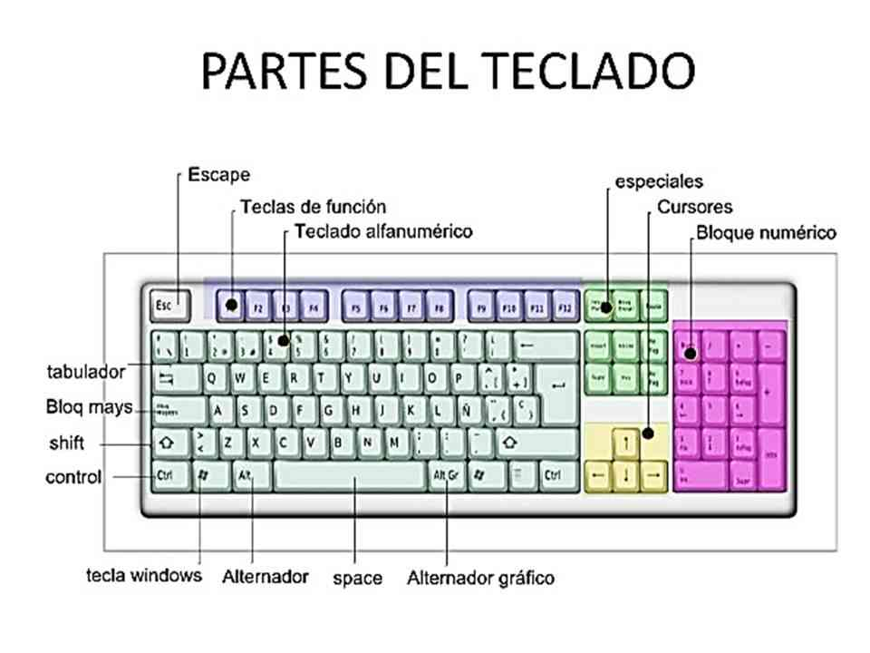
CLASE DE TECNOLOGÍA
COMANDOS QUE PODEMOS UTILIZAR EN EL TECLADO

Slide 2
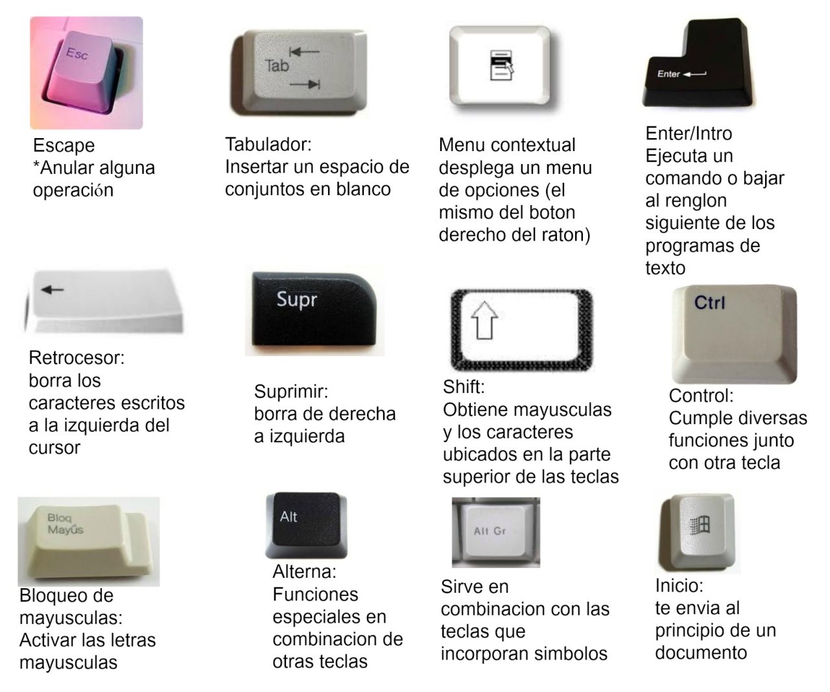

Slide 3
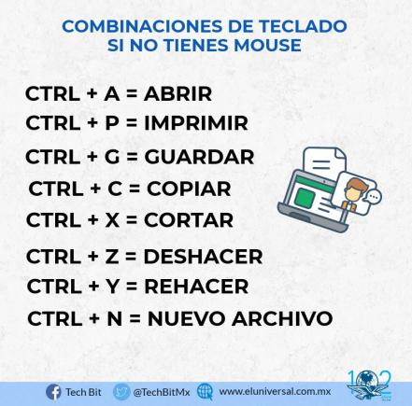

Slide 4
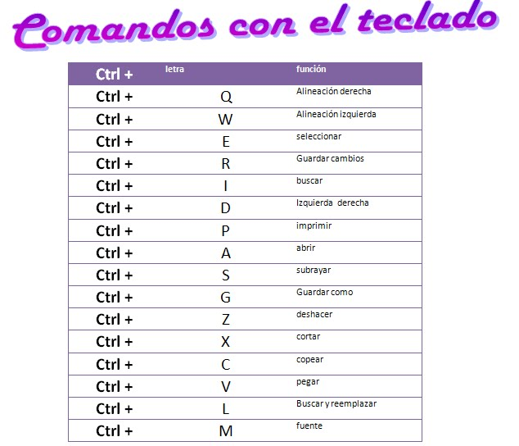

Slide 5
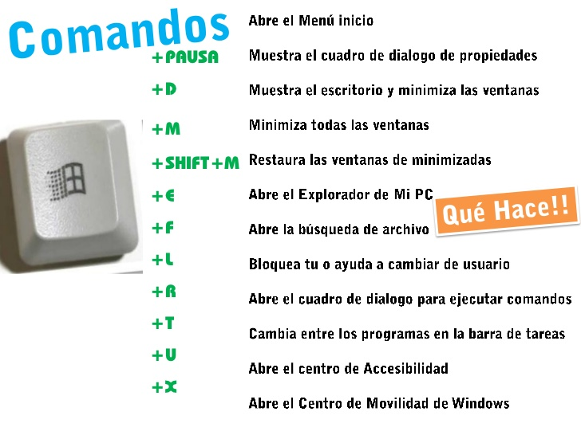

Slide 6
